Slide 1
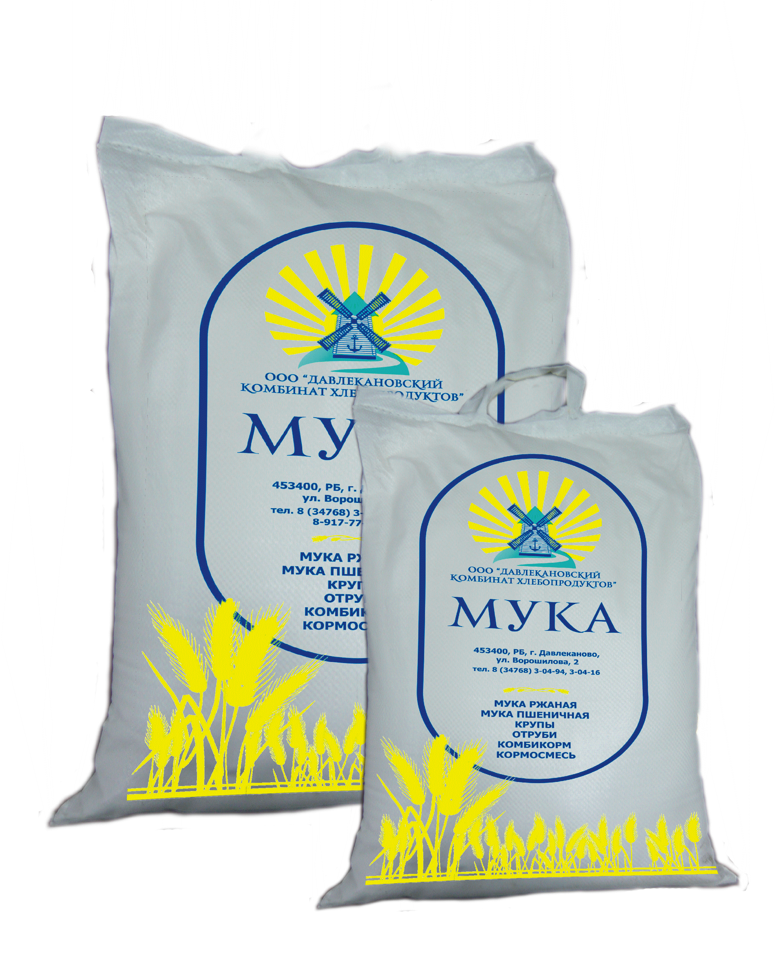
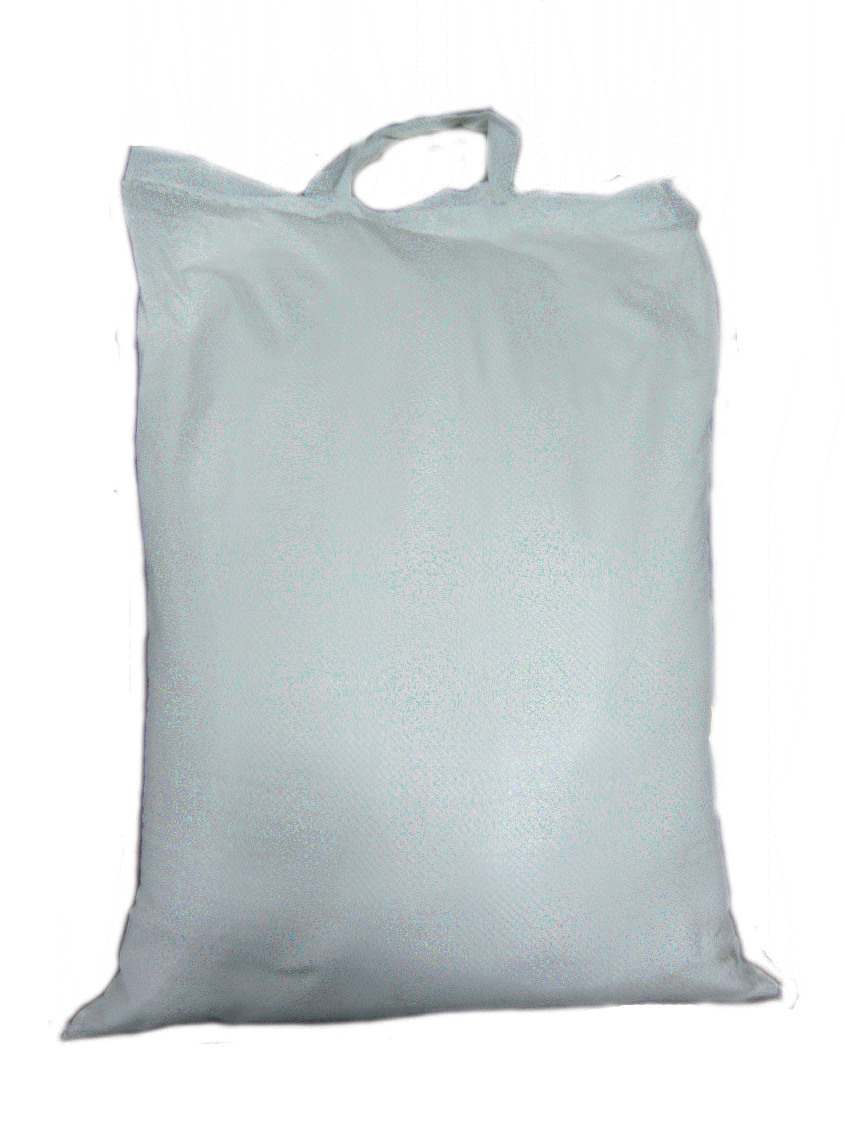
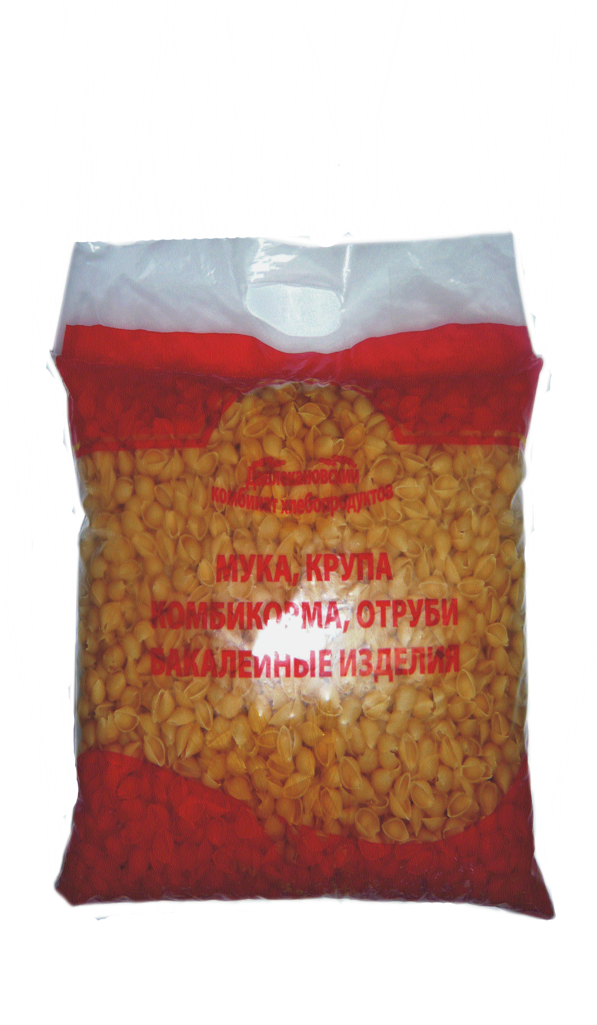
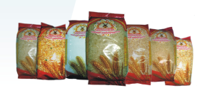
О компании: Давлекановский комбинат хлебопродуктов является основным поставщиком муки, круп, зерновых и сыпучих продуктов на территорию республики Башкортостан, и за ее пределами. В настоящее время компания производит фасованные крупы, сахар, муку, комбикорма, подсолнечное масло. Компания обеспечивает своих клиентов, как социальной группой товаров, так и продуктами наивысшего качества. Благодаря гибкому подходу к потребностям своих клиентов компания уже на протяжении многих лет, занимает лидирующую долю в реализации муки во все сегменты потребительского рынка.
Контакты: 453400 Республика Башкортостан г.Давлеканово ул.Ворошилова 2
т/факс 34768 3-04-89
Предлагаем к поставке продукцию производства
ООО «Давлекановский комбинат хлебопродуктов»
5 кг
10 кг
5л.
0,8 кг
1,5л.
3 кг
№ | Наименование продукции | фасовка | Цена, шт. | фасовка | Цена, кг. | фасовка | Цена, шт. | фасовка | Цена, шт. | фасовка | Цена,шт.
1 | Овсяные хлопья Геркулес | 0,4кг. | 16,00 | 35 кг. | 26,00 | 3 кг. | ,00 | 5 кг. | 150,0
2 | Крупа гречневая | 0,8кг. | 15,00 | 50 кг. | 23,00 | 3 кг. | 0,00 | 5 кг. | 95,00 | 10 кг. | 0,00
3 | Крупа перловая | 0,8кг. | 15,00 | 25 кг. | 16,00 | 3 кг. | 61,00 | 5 кг. | 95,00 | 10 кг. | 179,00
4 | Крупа пшеничная | 0,8кг |  | 25 кг. |  | 3 кг. |  | 5 кг. |  | 10 кг.
5 | Рис шлифованный | 0,8кг. | 36,00 | 25 кг. | 36,00 | 3 кг. | ,00 | 5 кг. | 206,00 | 10 кг. | 400,00
6 | Рис пропаренный длин. | 0,8кг. | 44р,00 | 25 кг. | 45,50 | 3 кг. | ,00 | 5 кг. | 265,0 | 10 кг. | 493,00
7 | Рис длин. шлиф. | 0,8кг. | 44,00 | 25 кг. | 44.50 | 3 кг. | ,00 | 5 кг. |  | 10 кг.
8 | Сахар-песок | 0,8кг. | 36,0 | 50 кг. | 36,00 | 3 кг. |  | 5 кг. | 205,0 | 10 кг. | 405,00
9 | Крупа пшеничная Артек | 0,8кг. | -------- | 25 кг. | ------- | 3 кг. | ------ | 5 кг. | ------ | 10 кг. | ------
10 | Пшено | 0,8кг. | 14,20 | 25 кг. | 14,50 | 3 кг. | 0 | 5 кг. | 90,0 | 10 кг. | 170,00
11 | Горох колотый | 0,8кг. | 25, 00 | 25 кг. | 26,00 | 3 кг. | 00 | 5 кг. | 152,0 | 10 кг. | 294,0
12 | Мука в/с Гост | 2 кг. | 39,50 | 50 кг. | 14,50 |  | ------- | 5 кг. | 98,00 | 10 кг. | 180,00
13 | Мука 1/с Гост | 2 кг. | ------- | 50 кг. | 13,00 |  | ------- | 5 кг. | 90,00 | 10 кг. | 174,00
14 | Макароны | 0,5кг. | ------- | 20 кг. | 21,00 | 0,8кг. | ------- | 3 кг. | 74,00
15 | Масло подсолнечное нераф. | 5 л. | 390,0 | 1,5л. | 135,0
Цена оптовая , на 31.05. 2018 года .

